Slide 1
课程地图
当前数据上的电池寿命研究地图
面向 BMS 工程与电池机理的 30-40 分钟授课版
从可观测工况到容量保持率，再到可部署预测边界
数据口径
特征路线
模型路线
机理解释
policy + cell_code
训练/验证分层
deltaAh / dQdV
159维工况统计
表格模型 / LSTM
多步预测与桥接
倍率、温度、阻抗
区间替代因果
135 / 52
0.9268
0.9865
3.04%
训练/验证样本
dQdV retention R2
H50 强基线 R2
温度中介占比
按 policy+cell_code 粒度
验证集主成果
linear_last10，多步块口径
主效应仍是倍率直接路径
来源：outputs/analysis/battery_life_research_summary.md
01
Notes:
讲授目标 建立整场课程的研究地图：同一批数据上我们做了哪些路线，以及哪些结论能用于 BMS 决策。 讲义正文 这一页先给听众一个总框架。当前工作不是单一模型报告，而是一组围绕寿命研究的证据链：先固定 policy+cell_code 的样本口径，再比较 deltaAh、dQdV、工况统计特征和因果区间；模型层面既有表格模型，也有 LSTM 和多步预测；最后把结果翻译成 BMS 可以使用的在线输入、风险边界和策略闭环。 补充讲解：面向 BMS 听众，要把这一页结论落到可观测输入、在线计算成本、误差监控和策略风险；面向电池机理听众，要强调这些特征只是老化过程的观测投影，需要与容量、阻抗、温度和工况证据一起解释。 讲授提醒 开场时强调本课基于现有产物汇总，不包含本轮重训或刷新数值；页面上的数值均来自已有 Markdown 与分析目录。 来源 outputs/analysis/battery_life_research_summary.md

Slide 2
讲授目标
BMS 能用什么，电池机理解释什么
把预测、解释和工程边界拆开讲，避免把研究结果误用成上线承诺
给 BMS 工程的答案
给电池机理的答案
哪些输入在线可观测；哪些模型适合部署；哪些结论只能作为离线诊断；多步预测什么时候该信强基线。
dQdV 峰形为何关联 SOH；倍率和温度如何进入衰减路径；容量与阻抗为什么要联合看。
事实：已有 CSV/PNG/报告直接支持
假设：只作为后续解释或实验方向
smoke：只证明链路闭环，不代表正式性能
来源：outputs/analysis/battery_life_research_summary.md；logs/session_*.md
02
Notes:
讲授目标 让听众知道课程会把工程可用性与机理解释分开，尤其区分事实、假设和 smoke 验证。 讲义正文 面向 BMS 的问题通常是“现在车上能不能算、能不能告警、能不能指导策略”；面向电池机理的问题是“这个特征为什么和寿命相关、是不是因果路径”。本课会把两者放在同一张证据链中，但不混为一谈。凡是现有结果支持的结论会直接讲；还没有正式验证的部分，只作为后续假设或实验建议。 补充讲解：面向 BMS 听众，要把这一页结论落到可观测输入、在线计算成本、误差监控和策略风险；面向电池机理听众，要强调这些特征只是老化过程的观测投影，需要与容量、阻抗、温度和工况证据一起解释。 讲授提醒 讲到模型时反复提醒：smoke 运行只说明脚本、路径、产物闭环可用，不能作为模型质量结论。 来源 outputs/analysis/battery_life_research_summary.md logs/session_*.md

Slide 3
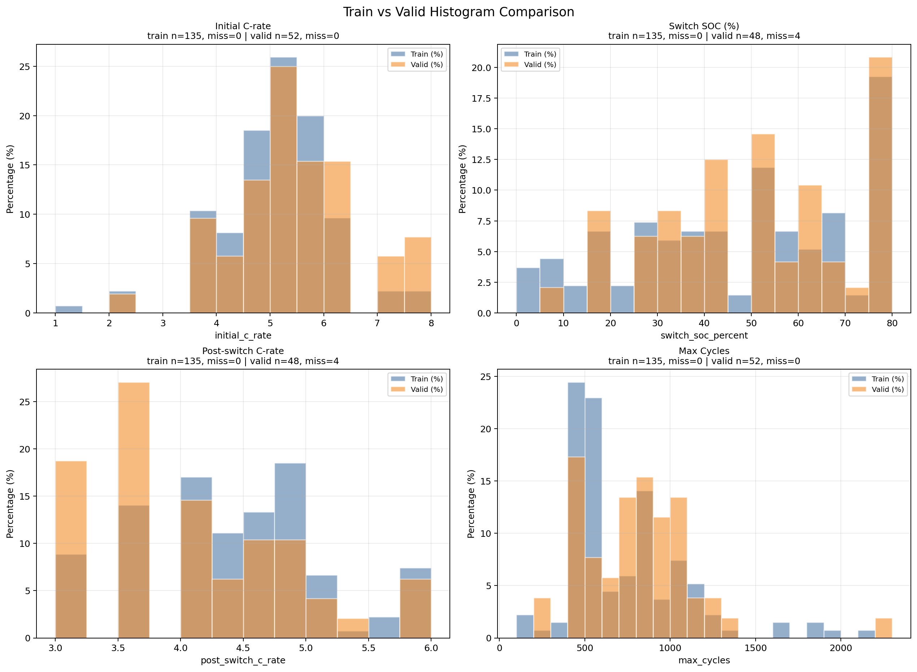
数据口径
先固定样本口径，再比较模型
policy + cell_code 是样本单位；retention 是寿命研究的核心目标之一
135
52
训练样本
验证样本
policy+cell_code
policy+cell_code
验证集覆盖变电流工况，降低只在常规策略上评估的偏差
划分不按单个 cycle 打散，避免同一电芯历史泄漏到验证
retention 便于跨电芯、跨策略比较容量衰减相对程度
课堂主判断
模型比较之前，先保证样本单位、目标定义和验证集覆盖是同一把尺。
训练/验证分布对比
来源：data/processed/train_policy_cell_samples.csv；data/processed/valid_policy_cell_samples.csv；data/processed/train_valid_hist_compare.png
03
Notes:
讲授目标 讲清楚训练/验证划分的基本口径，以及为什么它直接决定寿命模型结论可信度。 讲义正文 这里的样本不是单独某一个循环，而是 policy+cell_code 组合。这样做的好处是能把同一策略、同一电芯的历史视为完整样本，减少验证集泄漏。当前划分为训练 135、验证 52，并刻意覆盖变电流工况。对 BMS 听众来说，这意味着模型评价更接近“新电芯或新策略组合”的泛化问题，而不是记住同一电芯的局部曲线。 补充讲解：面向 BMS 听众，要把这一页结论落到可观测输入、在线计算成本、误差监控和策略风险；面向电池机理听众，要强调这些特征只是老化过程的观测投影，需要与容量、阻抗、温度和工况证据一起解释。 讲授提醒 不要把 cycle 级样本数和 policy+cell_code 样本数混用；后者才是当前模型比较的核心单位。 来源 data/processed/train_policy_cell_samples.csv data/processed/valid_policy_cell_samples.csv data/processed/train_valid_hist_compare.png outputs/analysis/battery_life_research_summary.md

Slide 4
特征路线
四条特征路线对应四类寿命信息
同一问题可以从容量积分、曲线形态、工况统计和因果区间进入
deltaAh
充放电容量增量
直观、易落地
dQdV
电压-容量微分峰形
低维物理表征
159维工况统计
充电区间、倍率、温度、时间
更适合表格模型
因果区间
倍率、温度、阻抗、替代策略
解释策略影响边界
桥接逻辑
工况特征可以预测 dQdV compact 表征，再由 compact 表征预测 retention；但 oracle bridge 与 deployable bridge 必须分开。
来源：outputs/analysis/battery_life_research_summary.md；scripts/*dqdv*；scripts/*retention*
04
Notes:
讲授目标 帮助听众理解为什么项目里同时保留多条技术路线，而不是只选一个最终模型。 讲义正文 deltaAh 是最贴近容量积分的路线，便于解释也容易上线；dQdV 把充放电曲线中的峰形变化压缩为低维物理表征，通常更能反映活性物质和极化变化；159维工况统计把倍率、温度、时间和区间行为显式展开，适合表格模型学习非线性；因果区间路线则用于解释策略变化可能带来的容量和阻抗风险。 补充讲解：面向 BMS 听众，要把这一页结论落到可观测输入、在线计算成本、误差监控和策略风险；面向电池机理听众，要强调这些特征只是老化过程的观测投影，需要与容量、阻抗、温度和工况证据一起解释。 讲授提醒 这页是路线地图，不是性能排名；性能排名必须回到同一口径的验证结果。 来源 outputs/analysis/battery_life_research_summary.md outputs/analysis/interval_features_to_dqdv_correlation/recommended_feature_pack_union.csv scripts/

Slide 5
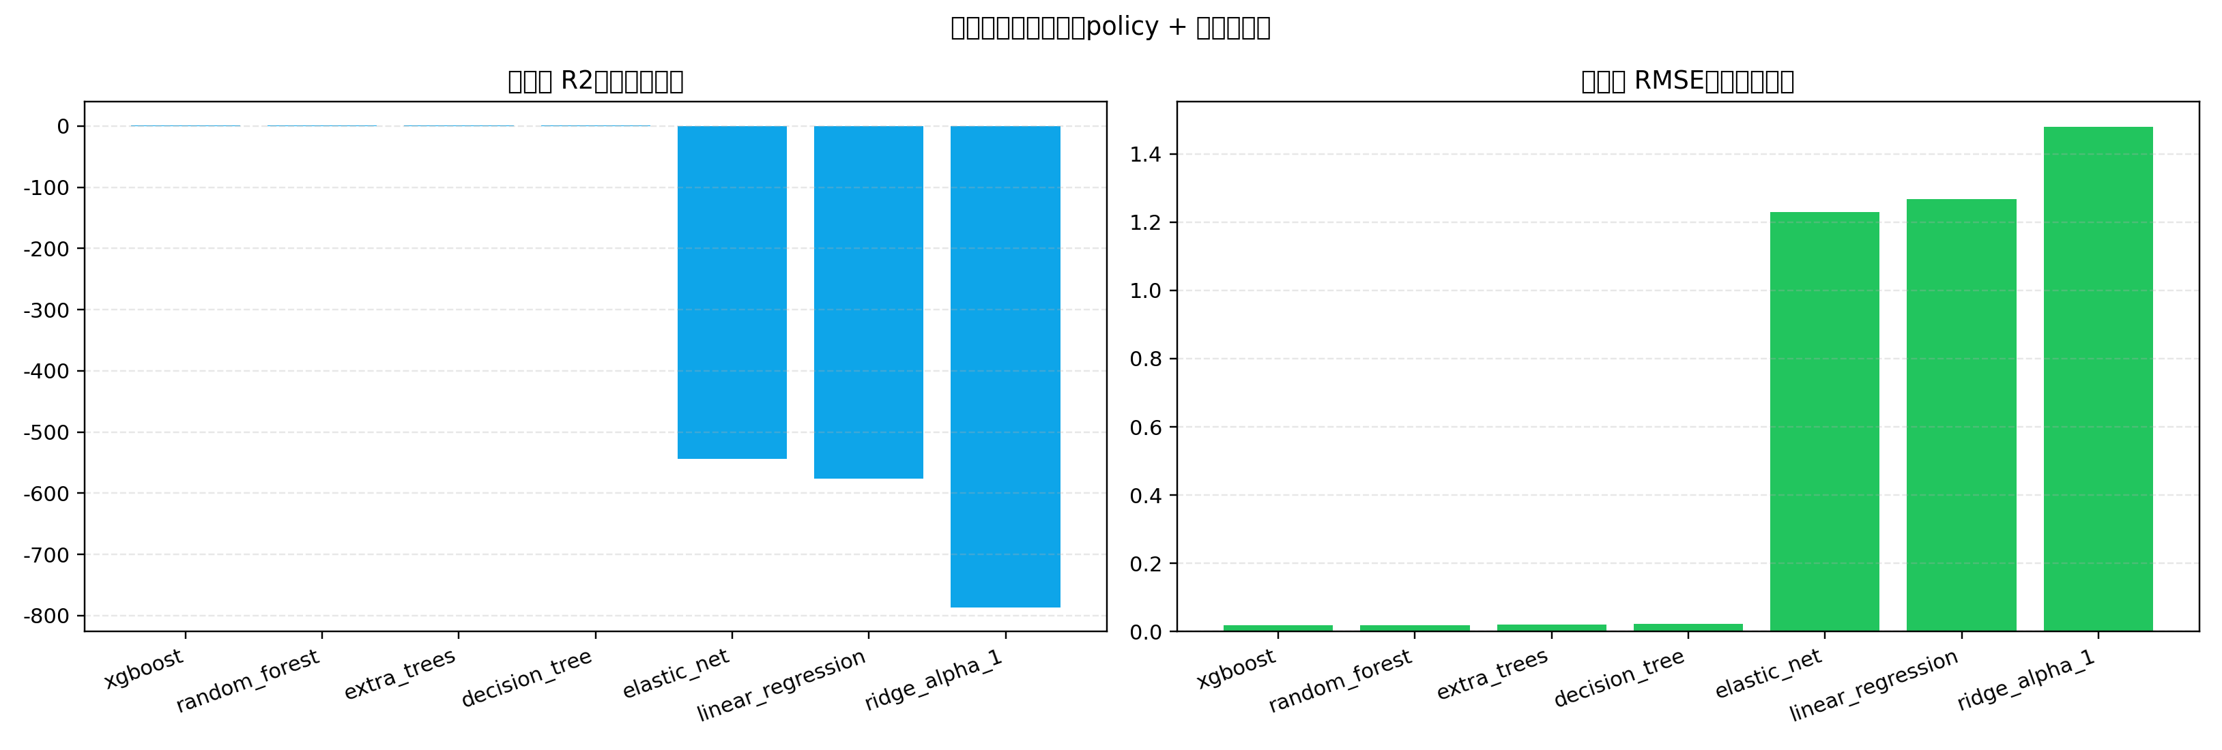
传统 ML
表格基线证明非线性关系值得建模
RF/XGB/小模型基线是深度学习路线之前的低成本锚点
主判断
cycle 级统计特征到 compact2，默认先用表格模型，而不是强行上 LSTM。
表格模型适合固定维度统计特征，训练和解释成本低
随机森林与梯度提升可捕捉工况和容量衰退的非线性
这些基线也是后续 LSTM 是否“值得”的比较对象
小模型基准指标
来源：outputs/analysis/model_benchmark_policy_discharge/small_model_benchmark_metrics.png；outputs/analysis/battery_life_research_summary.md
05
Notes:
讲授目标 说明传统 ML 不是过渡品，而是当前若干特征路线的首选基线和决策锚点。 讲义正文 当输入是同一循环或同一窗口统计出来的固定维度特征时，表格模型天然合适：它不需要构造长序列，也不要求样本中存在足够长的历史上下文。RF、XGB 和小模型基线的作用，是先回答“这些统计特征本身有没有信号”。只有当任务明确变成“历史序列到当前或未来目标”时，LSTM 的归纳偏置才更有价值。 补充讲解：面向 BMS 听众，要把这一页结论落到可观测输入、在线计算成本、误差监控和策略风险；面向电池机理听众，要强调这些特征只是老化过程的观测投影，需要与容量、阻抗、温度和工况证据一起解释。 讲授提醒 不要把“深度学习更高级”当作路线选择依据；本项目多处证据支持表格模型作为 compact2 的低成本优先路线。 来源 outputs/analysis/model_benchmark_policy_discharge/small_model_benchmark_metrics.png outputs/analysis/battery_life_research_summary.md

Slide 6
deltaAh LSTM
deltaAh LSTM 打通了序列链路，但不是当前最强路线
它的价值更多在于证明 Colab/序列训练链路可复用
输入
模型
输出
24维每步特征
charge interval / deltaAh
LSTM 历史序列
到当前/未来目标
q_discharge 或 retention
验证集预测
0.9268
为什么仍然重要
deltaAh 路线让序列数据集、训练入口、Colab notebook、checkpoint 与预测产物形成闭环；但在同口径 retention 任务上，它不是当前性能主线。
0.6133
deltaAh LSTM
valid R2
dQdV retention
valid R2
LSTM 适合“历史序列 -> 当前/未来目标”
不适合替代表格模型处理同-cycle固定统计特征
正式性能结论必须与 dQdV 和表格基线同口径比较
来源：outputs/analysis/battery_life_research_summary.md；outputs/logs/；outputs/checkpoints/；logs/session_*.md
06
Notes:
讲授目标 让听众理解 deltaAh LSTM 的定位：它是序列链路验证，不是当前最强寿命预测结论。 讲义正文 deltaAh 特征与容量积分关系直接，因此非常适合做第一条 LSTM 序列建模链路。它证明了数据集构造、Colab 训练、checkpoint、预测输出和报告沉淀可以闭环。但在当前 retention 对比中，deltaAh LSTM 的验证 R2 约为 0.6133，低于 dQdV retention 路线。因此讲授时要把“链路可复用”和“模型最优”分开。 补充讲解：面向 BMS 听众，要把这一页结论落到可观测输入、在线计算成本、误差监控和策略风险；面向电池机理听众，要强调这些特征只是老化过程的观测投影，需要与容量、阻抗、温度和工况证据一起解释。 讲授提醒 不要把 smoke 或早期链路结果讲成正式性能；deltaAh 路线是重要工程资产，但不是当前主推荐模型。 来源 outputs/analysis/battery_life_research_summary.md logs/session_*.md outputs/checkpoints/ outputs/predictions/

Slide 7
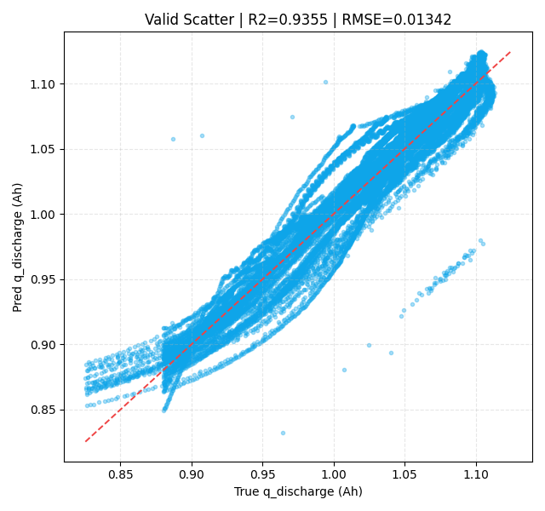
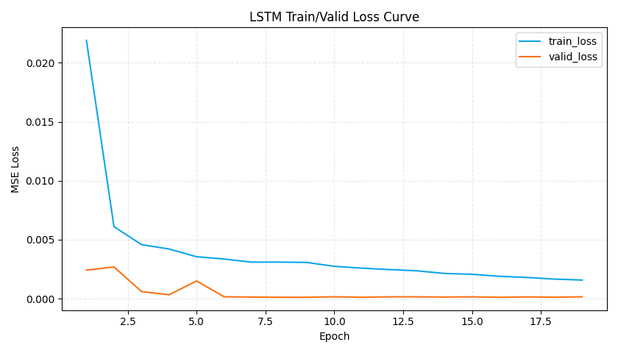
dQdV LSTM
dQdV 是当前最清晰的低维物理表征主成果
10维峰形/曲线特征在 retention 任务上取得高验证集 R2
训练/验证 loss 曲线
0.9268
0.9356
10
retention R2
q_discharge R2
输入维度
valid_r2
valid_r2
dQdV features
验证集预测 vs 真实
来源：outputs/analysis/lstm_dqdv_retention_grid_colab_final/valid_scatter.png；loss_curve.png；metrics.csv
07
Notes:
讲授目标 讲清 dQdV retention 模型为什么是当前研究中的关键正结果。 讲义正文 dQdV 把容量-电压曲线转成微分曲线，峰高、峰面积、峰位置和峰宽会随极化、活性物质损失和反应分布变化而移动。当前 dQdV LSTM 使用 10 维低维特征，在 retention 验证集上 R2 约为 0.9268，在 q_discharge 上 R2 约为 0.9356。这说明低维物理表征已经能解释大量寿命差异。 补充讲解：面向 BMS 听众，要把这一页结论落到可观测输入、在线计算成本、误差监控和策略风险；面向电池机理听众，要强调这些特征只是老化过程的观测投影，需要与容量、阻抗、温度和工况证据一起解释。 讲授提醒 这里是验证集性能结论，但仍以当前数据和当前划分为边界；不要直接外推到所有化学体系或所有 BMS 场景。 来源 outputs/analysis/lstm_dqdv_retention_grid_colab_final/valid_scatter.png outputs/analysis/lstm_dqdv_retention_grid_colab_final/loss_curve.png outputs/analysis/battery_life_research_summary.md

Slide 8
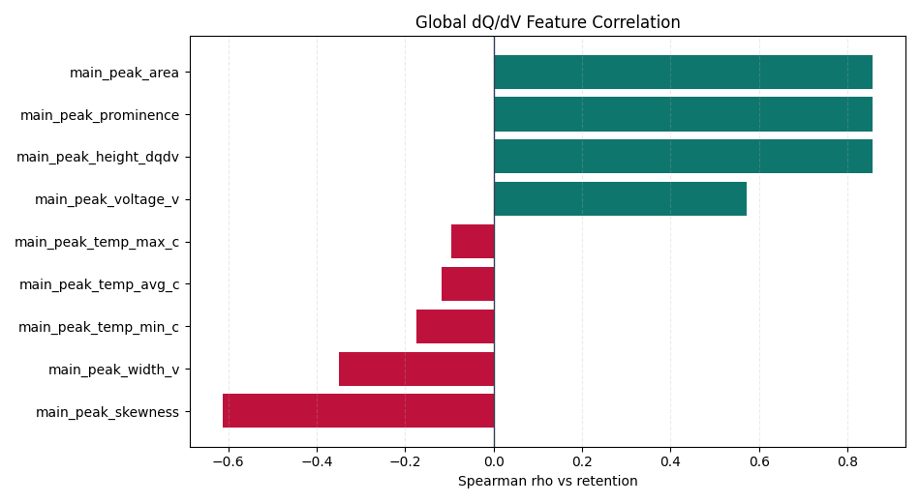
dQdV vs deltaAh
同口径下，dQdV retention 明显优于 deltaAh 路线
差异来自信息形态：峰形变化比单纯容量增量携带更多机理信息
0.9257
0.6133
0.5601
dQdV 特征与 retention 的 Spearman 相关
dQdV weighted
retention R2
deltaAh weighted
retention R2
deltaAh LSTM
valid R2
机理解释
容量增量更像结果变量；dQdV 峰形更接近衰退机制留下的“形态指纹”。
来源：outputs/analysis/battery_life_research_summary.md；outputs/analysis/dqdv_feature_retention_correlation/spearman_global_bar.png
08
Notes:
讲授目标 用同口径对比说明为什么当前主线从 deltaAh 转向 dQdV retention。 讲义正文 deltaAh 与容量保持率关系直观，但它压缩掉了曲线形态。dQdV 的优势在于保留峰面积、峰高、峰位等信息，这些特征与反应过程和极化变化相关。已有对比中，dQdV retention 的加权 R2 约 0.9257，而 deltaAh retention 约 0.5601，deltaAh LSTM 验证 R2 也只有约 0.6133。 补充讲解：面向 BMS 听众，要把这一页结论落到可观测输入、在线计算成本、误差监控和策略风险；面向电池机理听众，要强调这些特征只是老化过程的观测投影，需要与容量、阻抗、温度和工况证据一起解释。 讲授提醒 这里不是否定 deltaAh 的工程价值；它仍可作为在线简化指标或早期基线，但当前研究主成果更偏 dQdV。 来源 outputs/analysis/battery_life_research_summary.md outputs/analysis/dqdv_feature_retention_correlation/spearman_global_bar.png

Slide 9
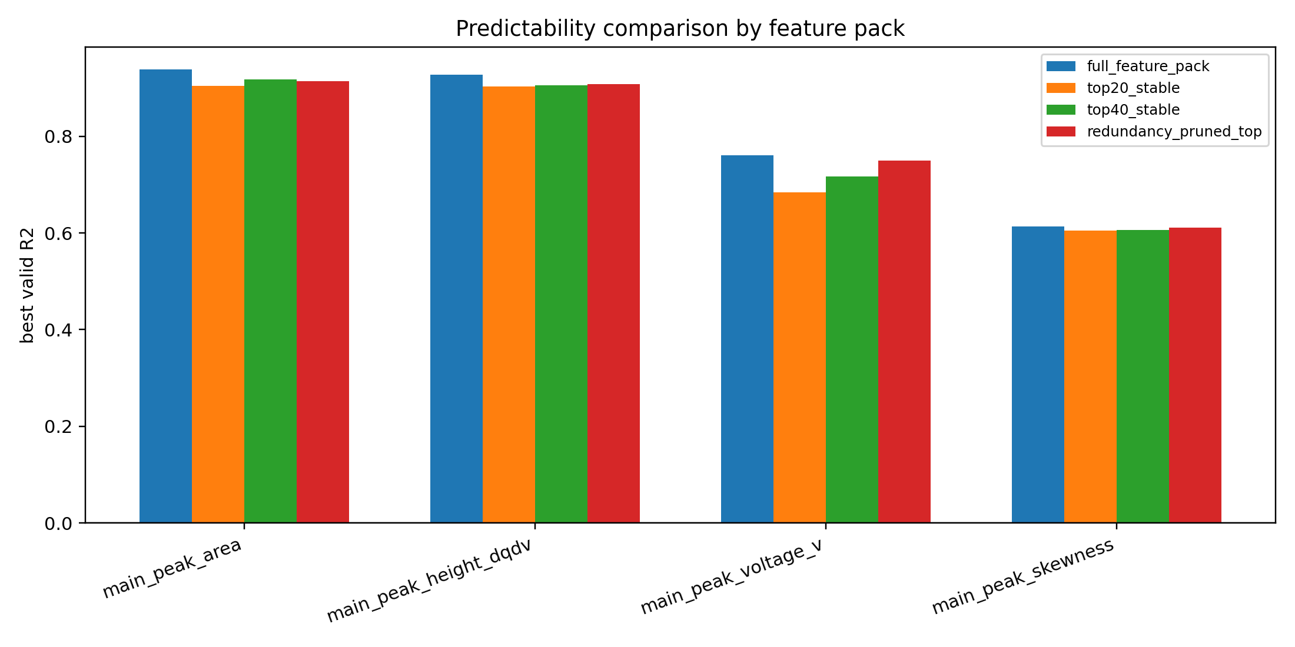
工况 -> dQdV
从工况统计到 compact2，先用表格模型更合理
固定维度 cycle 级统计特征不天然要求 LSTM
主判断
cycle 级统计特征到 compact2/compact4：表格模型是默认首选。
159维工况统计已经把区间行为显式聚合
表格模型更容易做特征重要性与误差审计
LSTM 应保留给历史序列输入，而非固定向量输入
BMS 含义
在线可观测工况可以先变成稳定统计量，再进入轻量表格模型。
区间工况特征预测 dQdV compact 的 R2 对比
来源：outputs/analysis/interval_features_to_dqdv_correlation/predictability_r2_comparison.png；recommended_feature_pack_union.csv
09
Notes:
讲授目标 解释为什么“工况特征到 compact2”不应默认上 LSTM，而应先用表格模型。 讲义正文 159维工况统计已经把充电区间、倍率、温度、时间等行为压缩成固定向量，这时输入不再是原始时间序列。表格模型能更低成本地学习非线性关系，也更适合输出特征重要性和误差审计。LSTM 的优势在于处理历史序列依赖，如果输入只是同一 cycle 的统计向量，强行使用 LSTM 反而增加复杂度。 补充讲解：面向 BMS 听众，要把这一页结论落到可观测输入、在线计算成本、误差监控和策略风险；面向电池机理听众，要强调这些特征只是老化过程的观测投影，需要与容量、阻抗、温度和工况证据一起解释。 讲授提醒 这是模型约束原则，不是永久禁止 LSTM；只有当输入恢复为多 cycle 历史序列时，LSTM 才重新成为自然选择。 来源 outputs/analysis/interval_features_to_dqdv_correlation/predictability_r2_comparison.png outputs/analysis/interval_features_to_dqdv_correlation/recommended_feature_pack_union.csv outputs/analysis/battery_life_research_summary.md

Slide 10
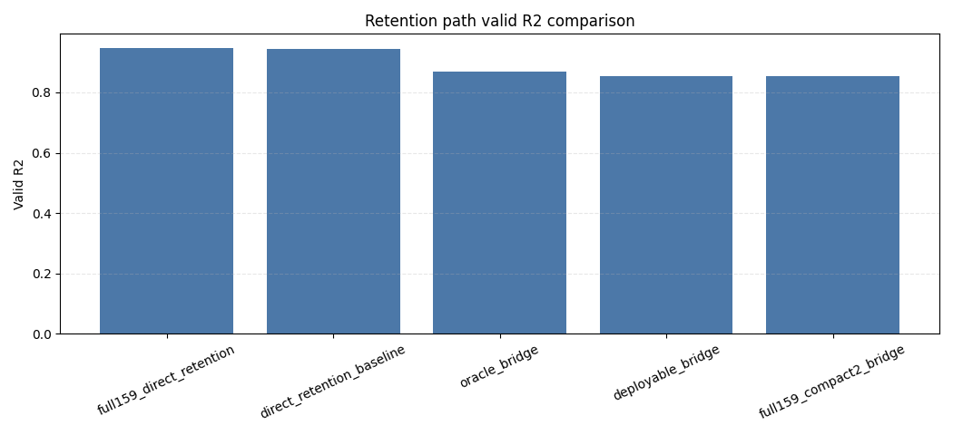
compact bridge
oracle bridge 与 deployable bridge 必须分开讲
桥接路线有助于解释，但不能夸大端到端部署效果
0.9419
0.8971
0.8550
direct
retention_55
deployable
bridge_55
compact2
deployable
讲授边界
oracle 使用真实 compact，deployable 使用工况预测 compact；两者不是同一个可部署难度。
interval -> compact -> retention 桥接 R2
来源：outputs/analysis/interval_feature_pack_compact2_retention_bridge/bridge_r2_comparison.png；compact_target_pack_retention_decision/retention_r2_by_target_pack.png
10
Notes:
讲授目标 防止听众把桥接路线误读为已经证明端到端可部署效果。 讲义正文 bridge 的思想是先用工况特征预测 dQdV compact 表征，再用 compact 表征预测 retention。这里有两个口径：oracle bridge 使用真实 compact，更多说明 compact 本身有解释力；deployable bridge 使用由工况预测出来的 compact，才接近在线部署链路。现有结果中 direct retention_55 约 0.9419，deployable bridge_55 约 0.8971，compact2 deployable 约 0.8550。 补充讲解：面向 BMS 听众，要把这一页结论落到可观测输入、在线计算成本、误差监控和策略风险；面向电池机理听众，要强调这些特征只是老化过程的观测投影，需要与容量、阻抗、温度和工况证据一起解释。 这里再强调边界。 讲授提醒 讲课时必须把 oracle、deployable、direct 三类柱子分开；oracle 不能被描述成 BMS 端到端性能。 来源 outputs/analysis/interval_feature_pack_compact2_retention_bridge/bridge_r2_comparison.png outputs/analysis/compact_target_pack_retention_decision/retention_r2_by_target_pack.png outputs/analysis/battery_life_research_summary.md

Slide 11
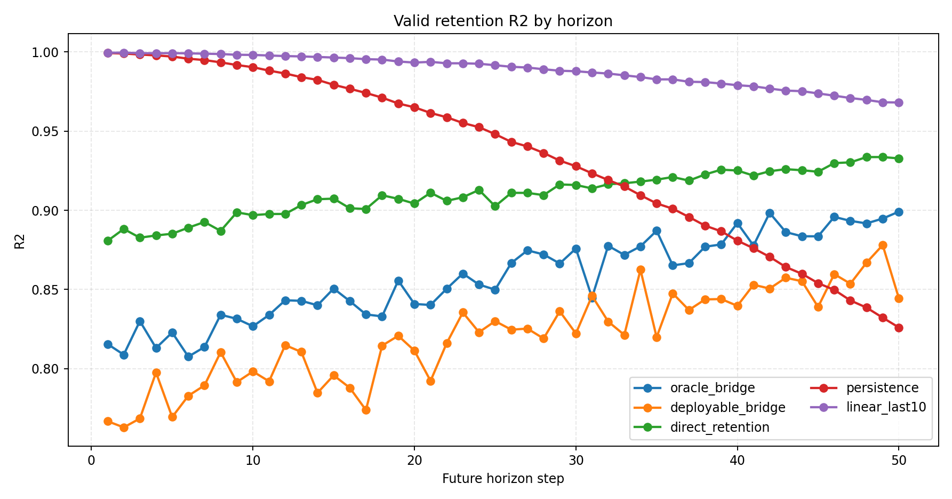
多步预测
多步预测要先讲清 sampling 口径
rolling、fixed_origin、non_overlapping_blocks 评价的不是同一件事
rolling
fixed_origin
blocks
每个起点滚动预测
样本密集但相关性强
固定起点向未来看
适合单次前瞻
非重叠块评估
更接近独立窗口
课堂主判断
比较 H=1 和 H=50 前，先确认是不是同一种采样和同一种标签分布。
多步 retention R2 by horizon
来源：outputs/analysis/multistep_interval_to_dqdv_retention_blocks_h100_m50/retention_r2_by_horizon.png；outputs/analysis/battery_life_research_summary.md
11
Notes:
讲授目标 让听众理解多步预测结果必须和采样口径一起解读。 讲义正文 多步预测中，H=1、H=50 的难度不仅由预测距离决定，还受样本选择方式影响。rolling 会产生很多相邻起点，样本高度相关；fixed_origin 更像从某个时刻向未来看；non_overlapping_blocks 则更强调独立窗口。项目里专门区分这些口径，就是为了避免把短期偏差或标签分布差异误读成模型真的“远期更强”。 补充讲解：面向 BMS 听众，要把这一页结论落到可观测输入、在线计算成本、误差监控和策略风险；面向电池机理听众，要强调这些特征只是老化过程的观测投影，需要与容量、阻抗、温度和工况证据一起解释。 讲授提醒 讲 H=1 看起来差、H=50 看起来好时，要强调这是偏差和分布问题，不是远期预测天然更容易。 来源 outputs/analysis/multistep_interval_to_dqdv_retention_blocks_h100_m50/retention_r2_by_horizon.png outputs/analysis/battery_life_research_summary.md logs/session_2026-05-07.md

Slide 12
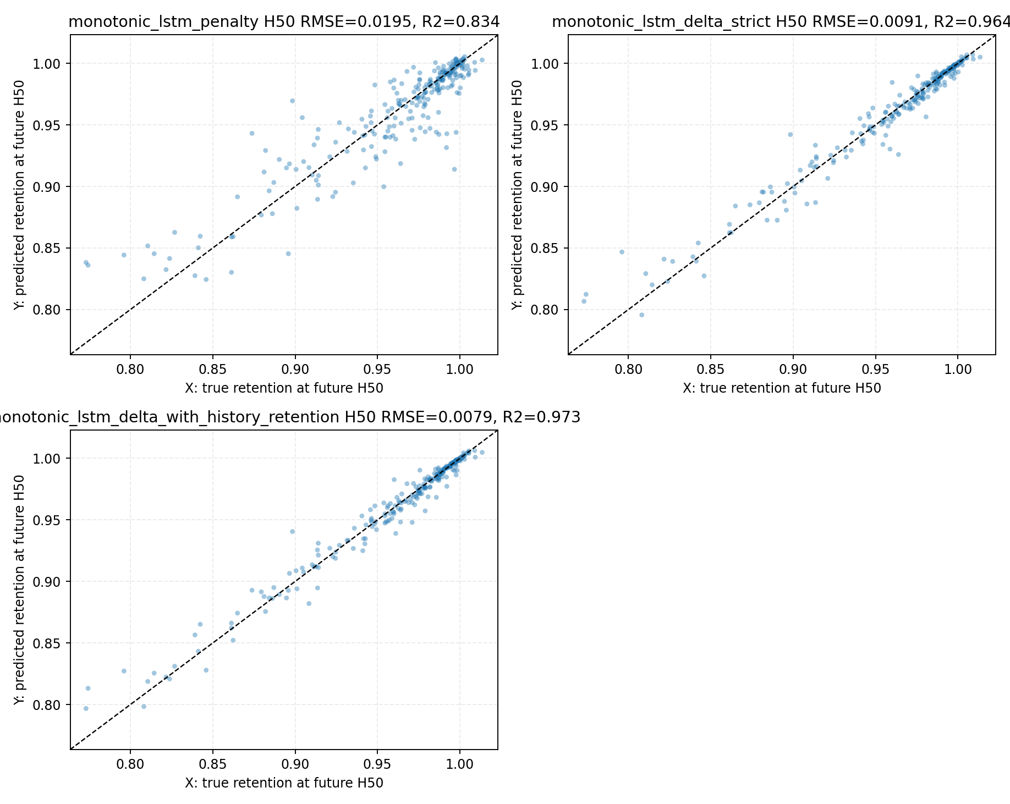
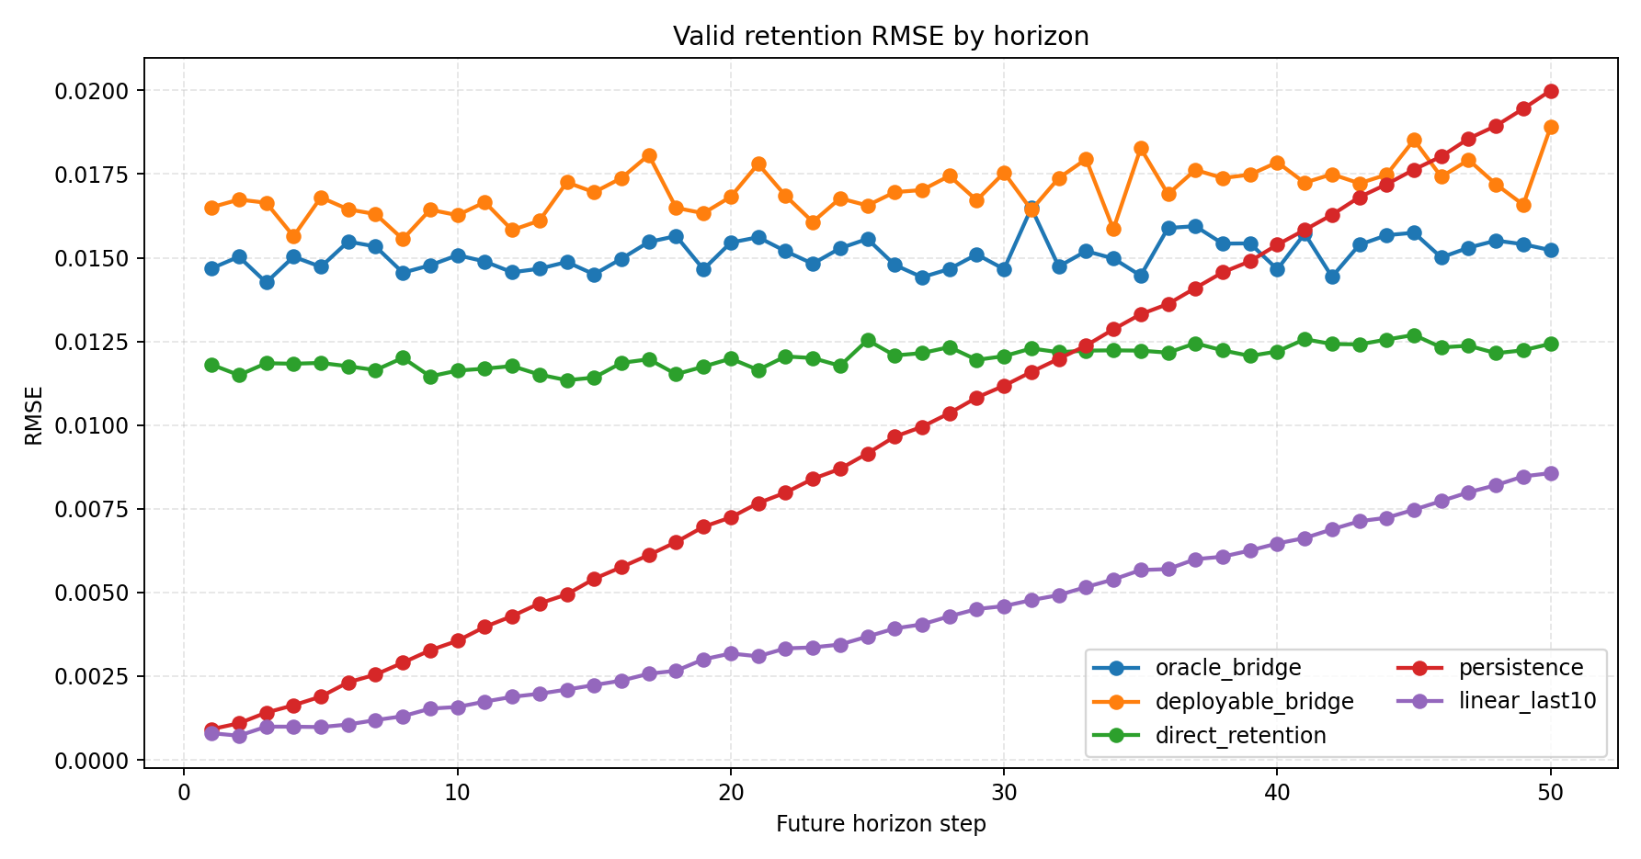
50 cycle 预测
H=50 上 linear_last10 是必须尊重的强基线
多步模型要先赢过低成本趋势外推，再谈复杂序列模型
0.9865
H50 验证散点
0.9134
0.8266
多步 retention RMSE by horizon
linear_last10
all R2
direct
all R2
deployable bridge
all R2
来源：outputs/analysis/multistep_interval_to_dqdv_retention_blocks_h100_m50/retention_rmse_by_horizon.png；monotonic_lstm.../valid_h50_scatter.png
12
Notes:
讲授目标 强调 50 cycle 多步预测中，强基线是研究路线选择的硬约束。 讲义正文 在 non-overlapping blocks 的 H100/M50 设定里，linear_last10 是非常强的低成本基线，全局 R2 约 0.9865；direct retention 约 0.9134，deployable bridge 约 0.8266。这说明短中期容量保持率在当前数据中有很强的局部趋势性。任何复杂模型，包括 LSTM，都应先回答是否超过这个趋势外推基线。 补充讲解：面向 BMS 听众，要把这一页结论落到可观测输入、在线计算成本、误差监控和策略风险；面向电池机理听众，要强调这些特征只是老化过程的观测投影，需要与容量、阻抗、温度和工况证据一起解释。 讲授提醒 不要因为模型更复杂就默认更适合多步预测；若没有超过 linear_last10，就应把它放在辅助路线。 来源 outputs/analysis/multistep_interval_to_dqdv_retention_blocks_h100_m50/retention_rmse_by_horizon.png outputs/analysis/multistep_interval_to_dqdv_retention_blocks_h100_m50/retention_r2_by_horizon.png outputs/analysis/battery_life_research_summary.md

Slide 13
单调约束
物理先验要约束趋势，不应强行抹掉测量波动
容量保持率长期应衰减，但单点曲线会有噪声和回弹
0.8924
0.9729
真实曲线违反率
H50 R2
逐点单调违反比例
带历史 retention 输入
解释方式
单调是老化过程的长期先验，不等于每个相邻 cycle 都必须下降。后处理 cummin 和单调 LSTM 要与误差指标一起评估。
单调 LSTM H50 验证散点
来源：outputs/analysis/monotonic_lstm_multistep_retention_blocks_h100_m50/valid_h50_scatter.png；outputs/analysis/battery_life_research_summary.md
13
Notes:
讲授目标 讲清单调约束的正确用法：它是长期物理先验，不是逐点硬规则。 讲义正文 电池寿命从长期看应下降，但实测 retention 会受到容量估计噪声、温度、倍率和测试窗口影响，出现局部回弹。已有统计里真实 retention 曲线的逐点违反率约 0.8924，说明不能把逐点单调当作真值。带历史 retention 输入的单调 LSTM 在 H50 上 R2 约 0.9729，但这并不是纯 55 维工况模型，因此要明确输入条件。 补充讲解：面向 BMS 听众，要把这一页结论落到可观测输入、在线计算成本、误差监控和策略风险；面向电池机理听众，要强调这些特征只是老化过程的观测投影，需要与容量、阻抗、温度和工况证据一起解释。 讲授提醒 单调后处理如果没有降低 H50 RMSE，就不能只凭“更符合物理”说它更好；输入包含历史 retention 时也不能宣称为纯可观测工况模型。 来源 outputs/analysis/monotonic_lstm_multistep_retention_blocks_h100_m50/valid_h50_scatter.png outputs/analysis/battery_life_research_summary.md logs/session_2026-05-11.md

Slide 14
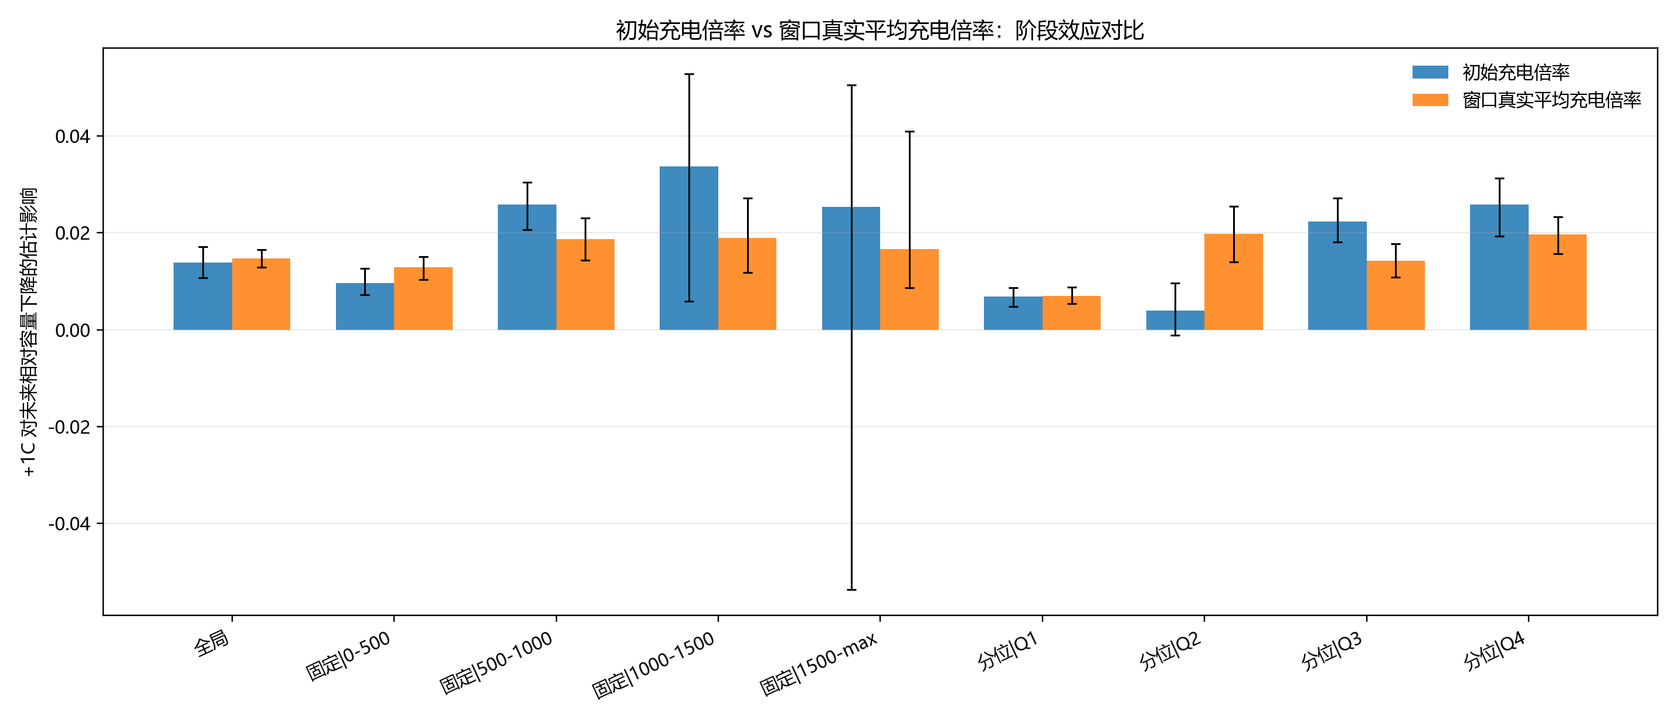
因果主线一
倍率对容量衰减的影响要看处理定义
initial_rate 与 window_mean_rate 不是同一个因果问题
0.014658
0.013829
window_mean +1C
initial +1C
effect
effect
倍率越高通常带来更强极化和热负荷
窗口均值更贴近实际充电区间暴露
因果估计必须同时检查支持域和混杂控制
+1C treatment mode 对比
来源：outputs/analysis/causal_initial_rate_effect/fig_plus1c_treatment_mode_compare.png；effect_summary.csv
14
Notes:
讲授目标 把“倍率影响寿命”从经验判断推进到明确处理变量和估计口径。 讲义正文 倍率影响容量衰减的机理包括极化升高、热负荷增加和副反应加速。但因果估计不能只说“倍率高不好”，必须定义处理变量。当前结果中，window_mean +1C 的容量影响约 0.014658，initial +1C 约 0.013829，二者接近但并不等价。对 BMS 来说，窗口均值更像实际充电暴露，而初始倍率更像策略入口参数。 补充讲解：面向 BMS 听众，要把这一页结论落到可观测输入、在线计算成本、误差监控和策略风险；面向电池机理听众，要强调这些特征只是老化过程的观测投影，需要与容量、阻抗、温度和工况证据一起解释。 讲授提醒 因果估计不是随机实验；讲授时要提示支持域、混杂控制和处理变量定义会影响解释。 来源 outputs/analysis/causal_initial_rate_effect/fig_plus1c_treatment_mode_compare.png outputs/analysis/battery_life_research_summary.md

Slide 15
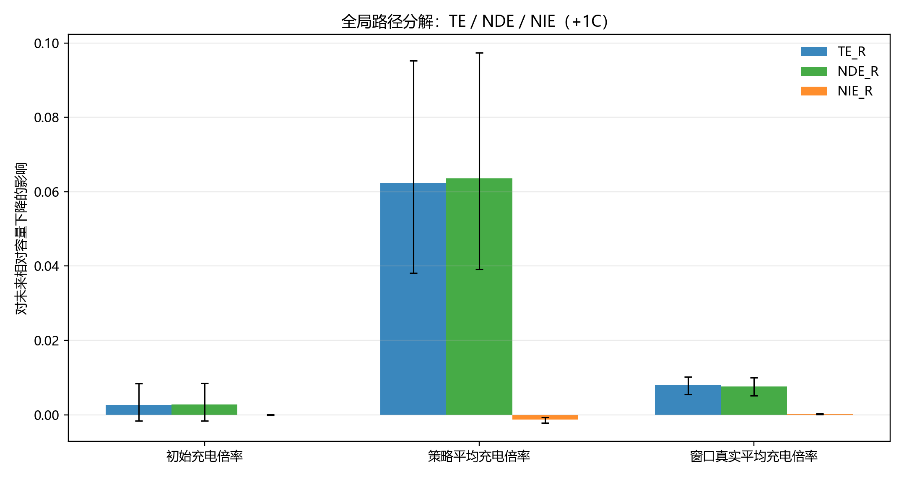
因果主线二
温度中介存在，但当前数据中占比不大
倍率主要仍通过直接路径影响容量，温度路径提供可解释补充
0.007918
0.007678
0.000241
TE
NDE
NIE
total effect
direct
mediated
中介占比
NIE / TE 约为 3.04%，说明温度路径存在但不是当前主导解释。
倍率 -> 温度 -> 容量路径分解
来源：outputs/analysis/causal_rate_temp_mediation/fig_path_decomposition_global.png；path_decomposition.csv
15
Notes:
讲授目标 讲清温度中介分析的业务含义：温度是路径之一，但不是当前数据中的主导路径。 讲义正文 BMS 工程上常把温度视为寿命风险的重要变量。中介分析把问题拆成倍率的总效应、绕过温度的直接效应和通过温度传递的间接效应。当前结果 TE 约 0.007918，NDE 约 0.007678，NIE 约 0.000241，温度中介占比约 3.04%。这说明温度路径有信号，但当前容量变化主要仍由倍率直接路径解释。 补充讲解：面向 BMS 听众，要把这一页结论落到可观测输入、在线计算成本、误差监控和策略风险；面向电池机理听众，要强调这些特征只是老化过程的观测投影，需要与容量、阻抗、温度和工况证据一起解释。 讲授提醒 不能把“温度中介占比不大”解释成温度不重要；它只是在当前数据、当前模型设定下不是主导中介。 来源 outputs/analysis/causal_rate_temp_mediation/fig_path_decomposition_global.png outputs/analysis/battery_life_research_summary.md

Slide 16
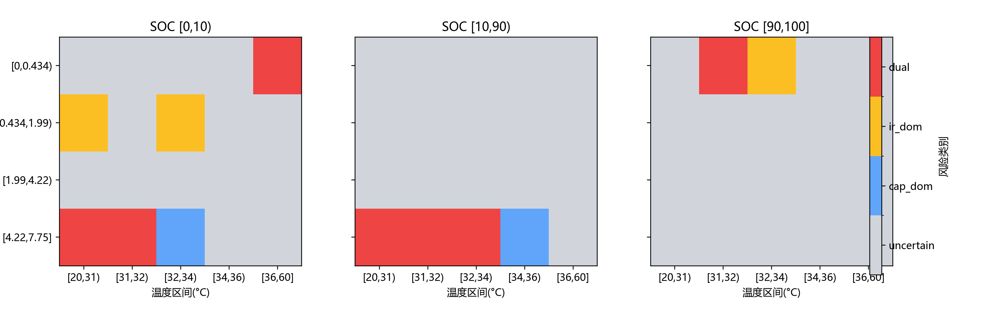
因果主线三
容量与阻抗要联合看，单一 SOH 指标会漏掉风险
容量保持率下降和内阻上升存在共同恶化区间
0.6354
0.8641
73.16%
Spearman
Pearson
both worsen
capacity vs IR
capacity vs IR
共同恶化
容量下降反映可用能量损失
阻抗上升影响功率、热和电压边界
联合指标更接近 BMS 风险管理
容量-阻抗双风险矩阵
来源：outputs/analysis/capacity_ir_joint_causal/fig_cross_bin_dual_risk_matrix.png；joint_effect_summary.csv
16
Notes:
讲授目标 说明为什么寿命研究不应只看容量，还要关注阻抗共同恶化。 讲义正文 容量保持率回答“还能存多少能量”，阻抗回答“还能以什么功率、安全边界和热负荷运行”。当前容量-阻抗联合分析中，Spearman 约 0.6354，Pearson 约 0.8641，共同恶化比例约 73.16%。这对 BMS 很关键：同样的容量保持率下，阻抗更高的电芯可能更早触发功率限制或热风险。 补充讲解：面向 BMS 听众，要把这一页结论落到可观测输入、在线计算成本、误差监控和策略风险；面向电池机理听众，要强调这些特征只是老化过程的观测投影，需要与容量、阻抗、温度和工况证据一起解释。 讲授提醒 容量和阻抗相关不等于互为单向因果；这里的重点是联合风险识别和策略解释。 来源 outputs/analysis/capacity_ir_joint_causal/fig_cross_bin_dual_risk_matrix.png outputs/analysis/battery_life_research_summary.md

Slide 17
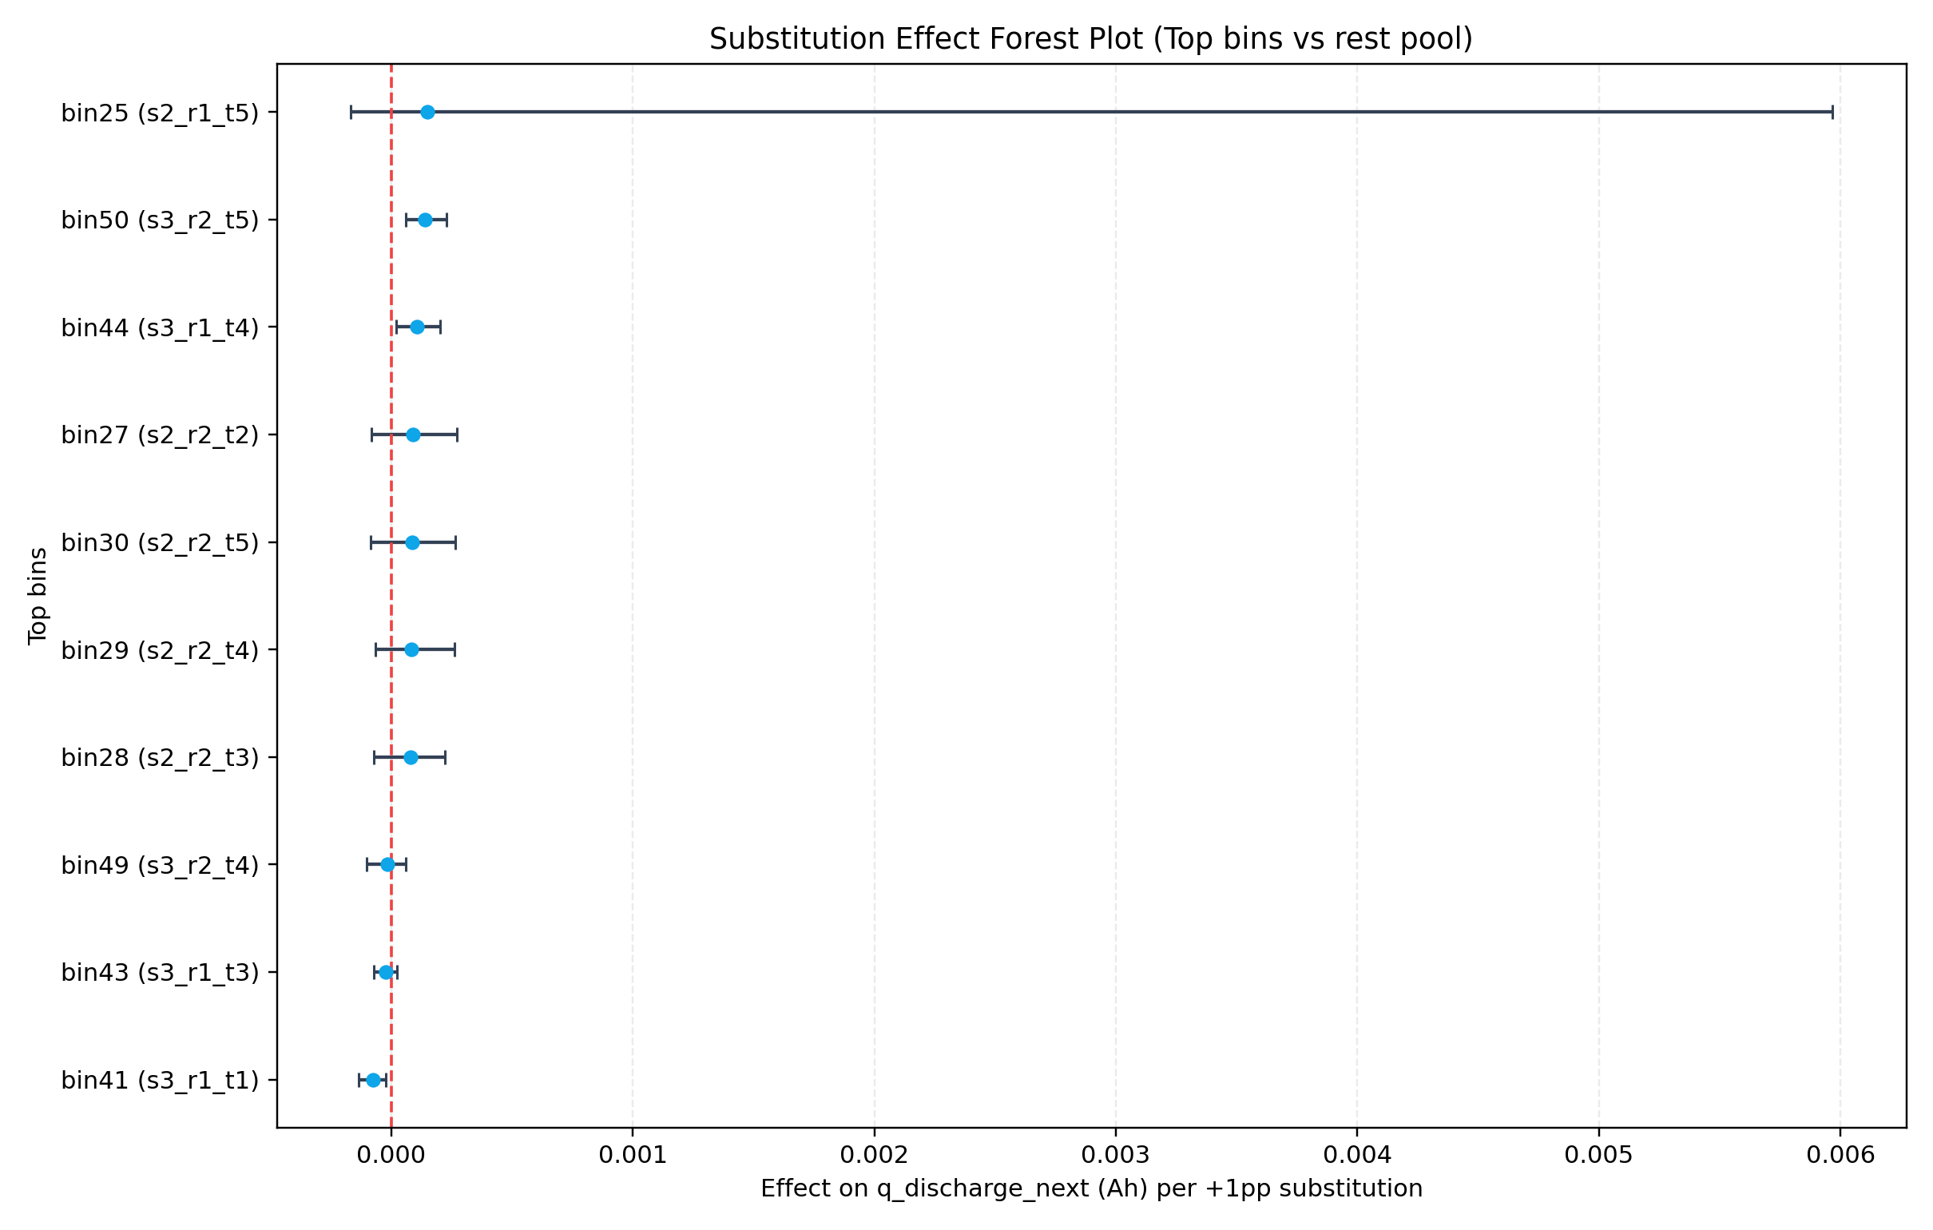
区间替代与策略闭环
策略建议要受支持域约束
区间替代能给方向，但不能跳出当前数据覆盖做外推
3
7
0
可上线
待验证
禁止外推
策略闭环
策略闭环
当前标记
支持域提醒
bin05 的风险结论存在极窄 support_width_1_99=0.000106，优先作为假设而不是强决策。
charge bin substitution effect forest plot
来源：outputs/analysis/charge_bin_substitution_causal/effect_forest_plot.png；strategy_loop_summary.csv；battery_life_research_summary.md
17
Notes:
讲授目标 把因果区间分析落到策略闭环，同时强调支持域边界。 讲义正文 区间替代分析试图回答：如果把某些充电区间的行为替换成另一种策略，容量风险会如何变化。它比相关性更接近策略问题，但仍受当前样本覆盖限制。已有策略闭环中，3 条建议可上线，7 条仍待验证，当前没有标成禁止外推；同时 bin05 的支持宽度仅 0.000106，这类结论应优先当作后续实验假设。 补充讲解：面向 BMS 听众，要把这一页结论落到可观测输入、在线计算成本、误差监控和策略风险；面向电池机理听众，要强调这些特征只是老化过程的观测投影，需要与容量、阻抗、温度和工况证据一起解释。 讲授提醒 支持域很窄的因果结果不能直接变成策略规则；BMS 策略需要先做覆盖检查和小范围验证。 来源 outputs/analysis/charge_bin_substitution_causal/effect_forest_plot.png outputs/analysis/battery_life_research_summary.md

Slide 18
BMS 落地框架
可部署链路从可观测输入开始，而不是从最高 R2 开始
把离线机理特征、在线统计特征和策略边界分层
车端可观测
在线特征层
模型层
策略层
电流、电压、温度、SOC
充电区间统计
deltaAh / 工况统计
必要时估计 compact
表格模型为默认
历史序列才用 LSTM
风险评分、告警
倍率/温度边界
离线诊断
在线预测
策略约束
dQdV 高性能结果适合先做健康诊断和模型教师。
固定统计特征优先表格模型，保持轻量可审计。
因果结果必须经过支持域和小范围验证。
第一阶段：复用 direct retention 与工况表格模型做离线验证
第二阶段：把 deployable bridge 作为可解释增强，不替代主预测
第三阶段：将因果区间接入策略仿真和 A/B 验证
来源：outputs/analysis/battery_life_research_summary.md；outputs/analysis/interval_feature_pack_compact2_retention_bridge/；outputs/analysis/charge_bin_substitution_causal/
18
Notes:
讲授目标 把研究结果翻译成 BMS 端可能采用的工程架构。 讲义正文 BMS 落地不能只看哪个离线 R2 最高，而要从可观测输入出发。车端稳定可得的是电流、电压、温度、SOC 和充电区间统计；dQdV 可以先作为离线诊断或教师特征；固定统计特征到 retention 默认走表格模型；deployable bridge 可作为解释增强；因果区间用于策略边界，但必须经过支持域检查和小范围验证。 补充讲解：面向 BMS 听众，要把这一页结论落到可观测输入、在线计算成本、误差监控和策略风险；面向电池机理听众，要强调这些特征只是老化过程的观测投影，需要与容量、阻抗、温度和工况证据一起解释。 讲授提醒 这页是工程路线建议，不是已经上线的产品架构；尤其不能把 oracle bridge 当作在线链路。 来源 outputs/analysis/battery_life_research_summary.md outputs/analysis/interval_feature_pack_compact2_retention_bridge/ outputs/analysis/charge_bin_substitution_causal/

Slide 19
当前显著结论
当前最稳的结论是“dQdV 主线 + 表格桥接 + 强基线约束”
模型选择要围绕证据，而不是围绕算法偏好
1
dQdV retention 是当前最强的低维物理表征结果，valid R2=0.9268。
2
cycle 级统计特征到 compact2/compact4，优先表格模型。
3
多步 H50 必须尊重 linear_last10 强基线，all R2=0.9865。
4
oracle bridge 只说明 compact 有解释力，deployable bridge 才接近上线链路。
5
倍率影响容量，温度中介存在但当前占比约 3.04%。
6
容量和阻抗共同恶化明显，BMS 不应只看容量 SOH。
来源：outputs/analysis/battery_life_research_summary.md；各路线 outputs/analysis 子目录
19
Notes:
讲授目标 收束全课，把最重要的事实性结论集中交付给听众。 讲义正文 当前最稳的研究结论可以概括为六条：dQdV retention 是低维物理表征主成果；固定统计特征到 compact2/compact4 先用表格模型；H50 多步预测要先赢过 linear_last10；oracle bridge 和 deployable bridge 不能混讲；倍率-温度-容量因果链中温度中介存在但占比有限；容量与阻抗共同恶化明显，适合做联合 SOH 风险。 补充讲解：面向 BMS 听众，要把这一页结论落到可观测输入、在线计算成本、误差监控和策略风险；面向电池机理听众，要强调这些特征只是老化过程的观测投影，需要与容量、阻抗、温度和工况证据一起解释。 讲授提醒 这页只放已有证据支持的事实，不把下一步假设当作结论。 来源 outputs/analysis/battery_life_research_summary.md outputs/analysis/lstm_dqdv_retention_grid_colab_final/ outputs/analysis/multistep_interval_to_dqdv_retention_blocks_h100_m50/ outputs/analysis/causal_rate_temp_mediation/

Slide 20
下一步路线
下一步不是“再堆模型”，而是补齐可部署验证
把正式实验、在线输入和策略闭环拆成三条线推进
1. 模型验证
2. 在线可部署
3. 策略实验
固定 policy+cell_code 口径，复核 dQdV、direct retention、deployable bridge 和 linear_last10 的同口径性能。
将 159维工况统计压缩为 BMS 可实时计算的特征子集，先用表格模型建立轻量链路。
对倍率、温度和区间替代建议做支持域筛选，再进入小范围验证和仿真闭环。
所有新训练先跑 smoke，但只把正式长任务结果写成性能结论
多步预测先验证 monotonic/趋势外推，再决定是否投入重 LSTM
讲义版本可继续扩展为论文结构：摘要、方法、结果、讨论
来源：outputs/analysis/battery_life_research_summary.md；AGENTS.md；logs/session_*.md
20
Notes:
讲授目标 给出课后研究和工程推进建议，避免停留在总结层。 讲义正文 下一步的重点不是继续堆模型，而是补齐可部署验证。第一条线是同口径正式验证，把 dQdV、direct retention、deployable bridge 和 linear_last10 放在同一测试框架下；第二条线是在线特征压缩，让 BMS 能实时计算；第三条线是策略实验，把因果区间结果经过支持域筛选后进入小范围验证。这样才能从研究证据走向工程闭环。 补充讲解：面向 BMS 听众，要把这一页结论落到可观测输入、在线计算成本、误差监控和策略风险；面向电池机理听众，要强调这些特征只是老化过程的观测投影，需要与容量、阻抗、温度和工况证据一起解释。 讲授提醒 任何新 smoke 只能证明链路闭环；正式性能、上线建议和策略收益必须来自完整验证。 来源 outputs/analysis/battery_life_research_summary.md AGENTS.md logs/session_*.md

